Slide 1
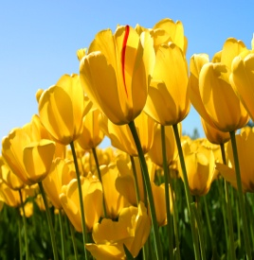
PROLEĆE
Ognjen Laketić III/6

Slide 2
PROLEĆE
U moj kraj proleće stiže,
Sunce sija,
Kao da je sve bliže.

Slide 3
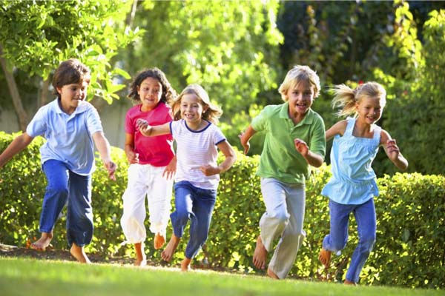
Parkovi mirišu,
Cveće cveta
Proleću se raduje
svako dete sveta.

Slide 4
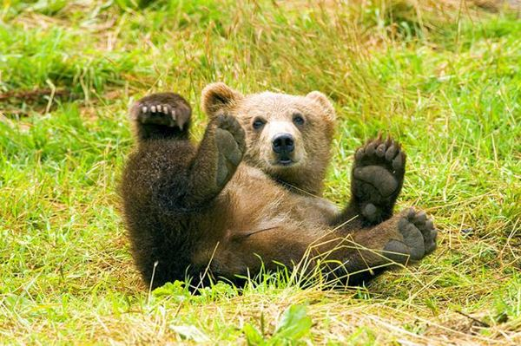
Po livadama trče
Radosna deca
Iz pećine se javlja
Mali meca.

Slide 5
Svuda je buka
Dečija graja,
Uskoro će uskrs
Da farbamo jaja.

